Slide 1


Slide 2
{{ mustache.js }}

Slide 4
{{ O que é }}

Slide 5
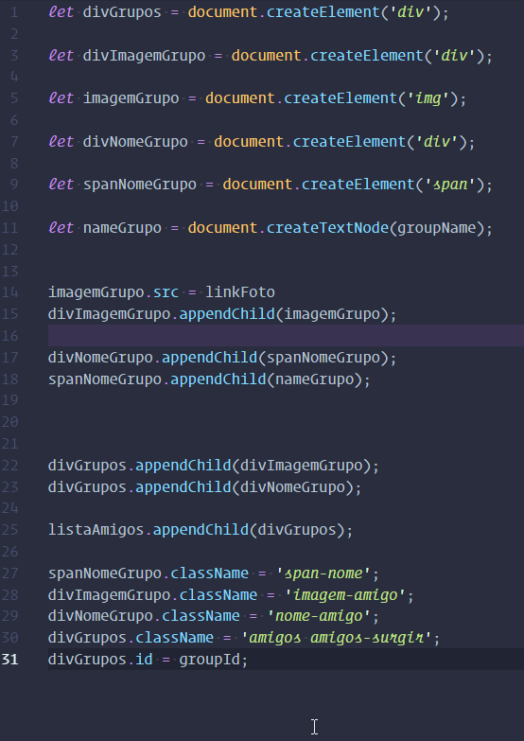
O que é

Slide 6
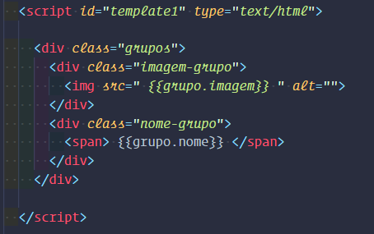
O que é

Slide 7
O que é

Slide 8
O que é
Biblioteca

Slide 9
O que é
Biblioteca
Templates

Slide 10
O que é
Biblioteca
Templates
Logic less

Slide 11
O que é
Biblioteca
Templates
Logic less
22 linguagens de programação

Slide 12
O que é
TEMPLATES!!

Slide 13
{{ Para que serve }}

Slide 14
Para que
serve
Template engine

Slide 15
Para que
serve
Template engine
Manutenibilidade

Slide 16
Para que
serve
Template engine
Manutenibilidade
Universal

Slide 17
Para que
serve
Template engine
Manutenibilidade
Universal
Implementação do parse

Slide 18
{{Como funciona}}
{{ Exemplos}}

Slide 19
Instalar
$ npm install mustache --save
$ npm install -g mustache
<script src="https://cdnjs.cloudflare.com/ajax/libs/mustache.js/2.3.0/mustache.min.js"></script>
<script src=”mustache.js”> </script>

Slide 20
Instalar
$ npm install -g mustache
$ mustache dataView.json myTemplate.mustache > output.html
ou
$ npm install mustache --save-dev
{ "scripts": { "build": "mustache dataView.json myTemplate.mustache > public/output.html" } }
$ npm run build

Slide 21
Como Funciona
{{variable}}
{{&variable}}
{{{variable}}}
{{#section}}
{{variable}}
{{/section}}
Variáveis e seções

Slide 22
Como Funciona
let precosLista = {
‘item1’:15,
‘item2’:10,
'soma': function () {
return this.item1 + this.item2;
}
};
Funções

Slide 23
Como Funciona
{
"inverted": []
}
{{#inverted}}
{{variable}}
{{/inverted}}
{{^inverted}}
No variable :(
{{/inverted}}
output: No variable :(
Seções Invertidas

Slide 24
Como Funciona
<h1>Today{{! ignore me }}.</h1>
Comentários

Slide 25
Como Funciona
var customTags = [ '<%', '%>' ];
Mustache.tags = customTags;
Delimitadores Personalizados

Slide 26
Como Funciona
function loadUser() { $.get('template.mst', function(template)
{ var rendered = Mustache.render(template, {name: "Luke"}); $('#target').html(rendered); }); }
Templates Externos

Slide 27
{{Vale a Pena ?}}

